Slide 1


Slide 2
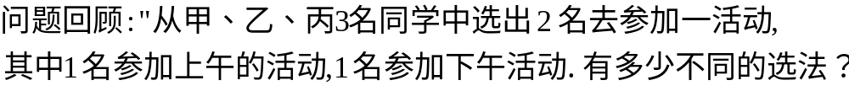
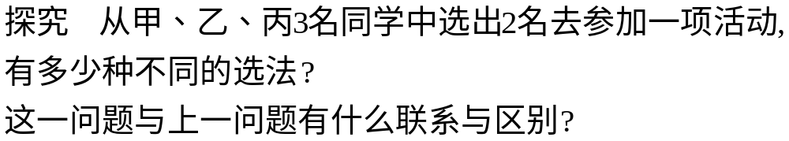

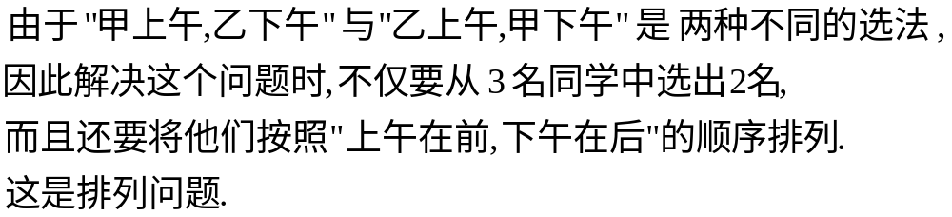

Slide 3
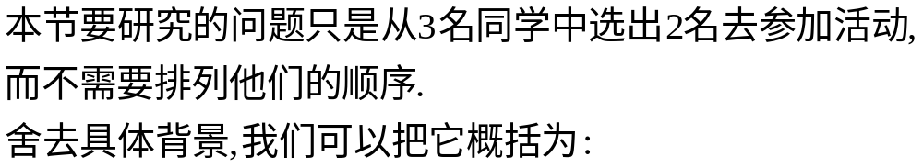
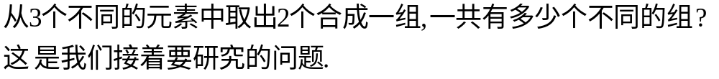
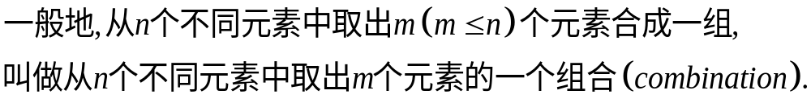

Slide 4
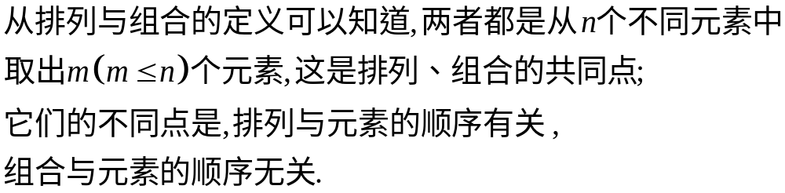
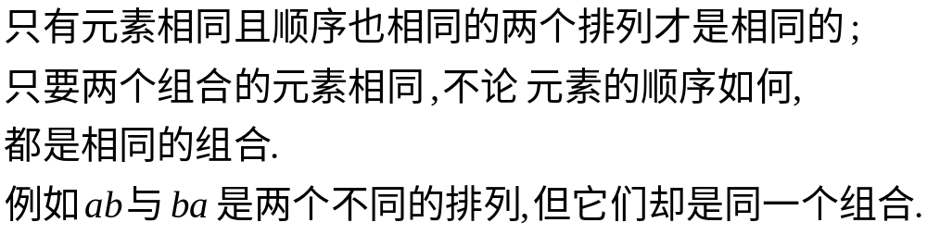
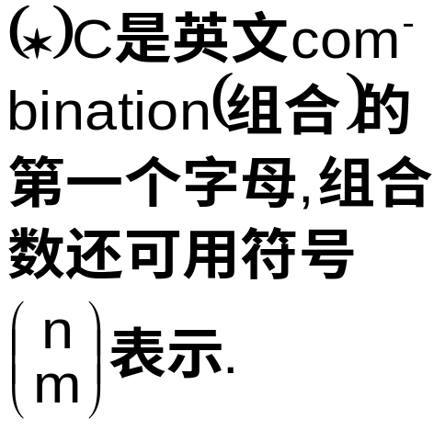
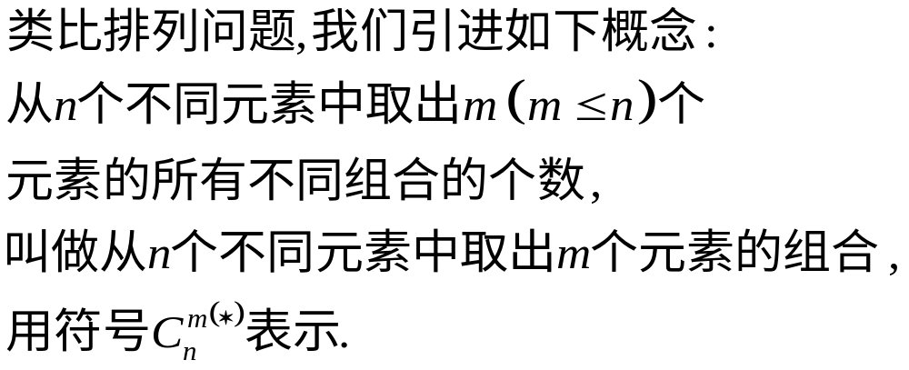

Slide 5
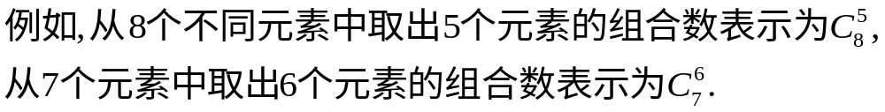
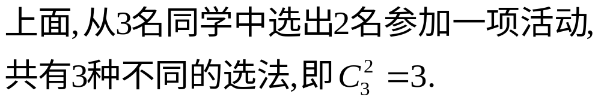
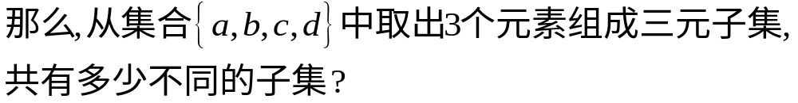
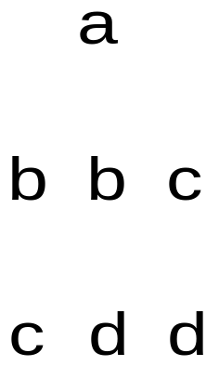

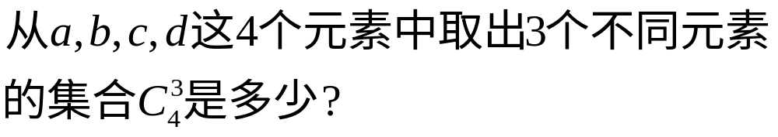
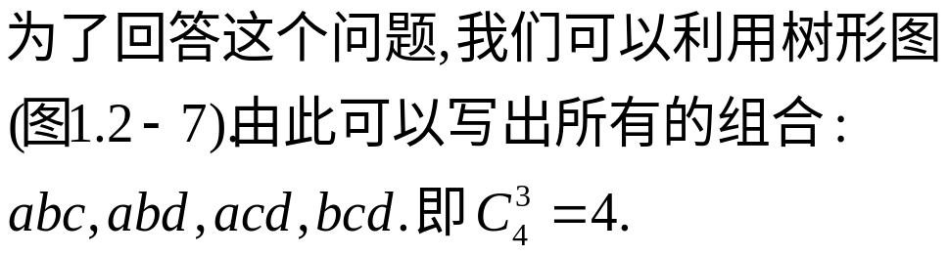


Slide 6

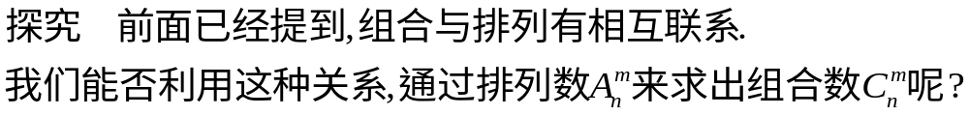


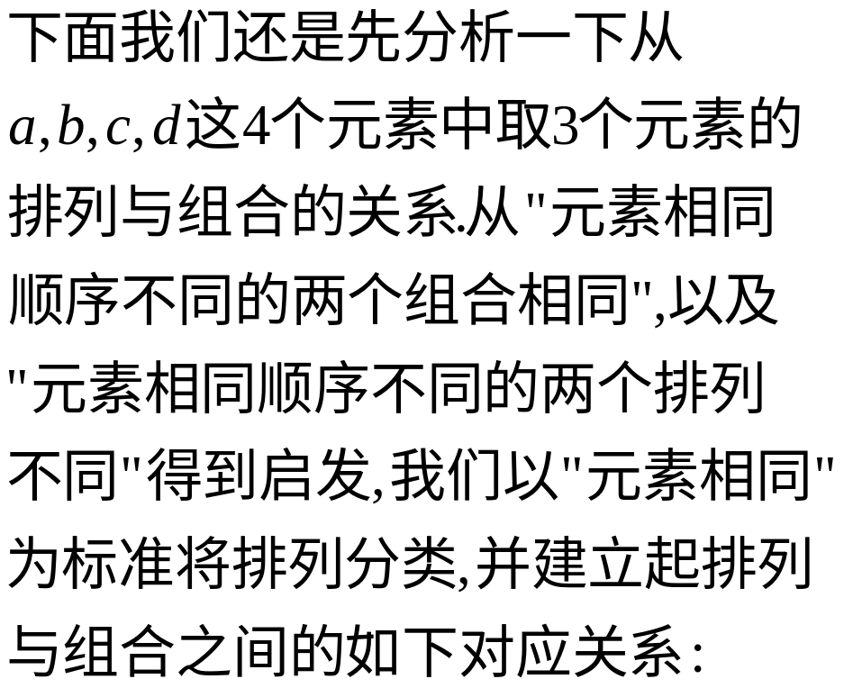
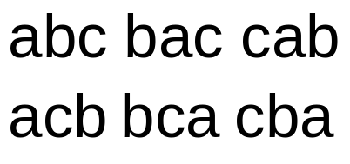


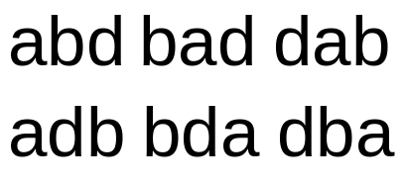


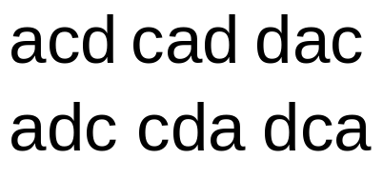

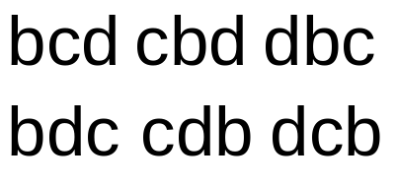


Slide 7
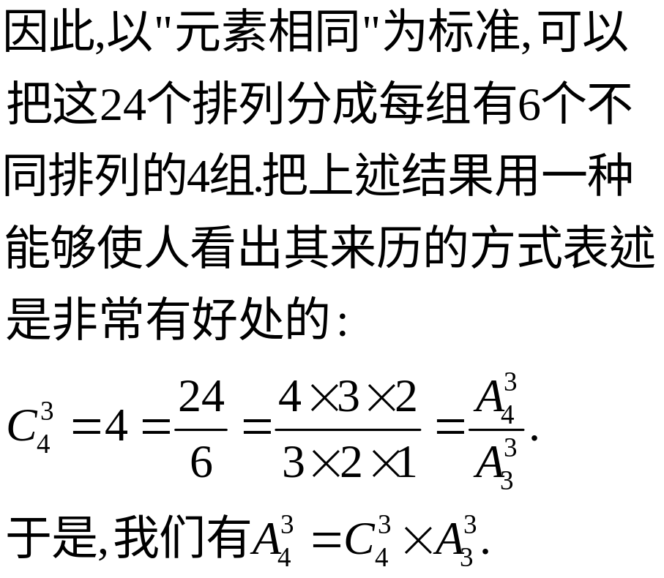
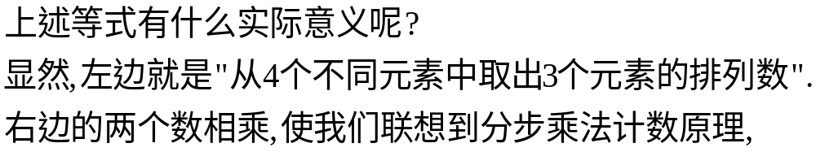

Slide 8
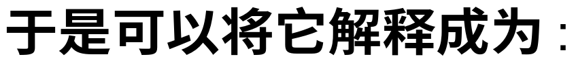
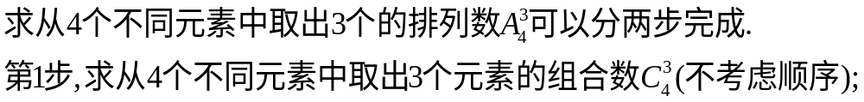
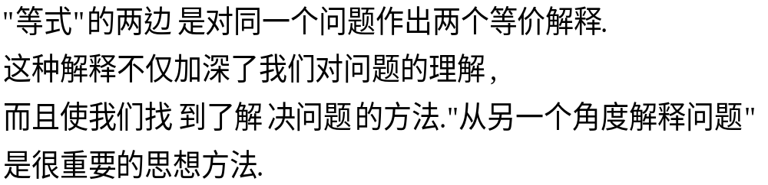

Slide 9
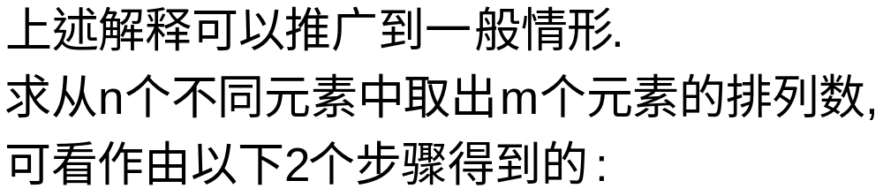
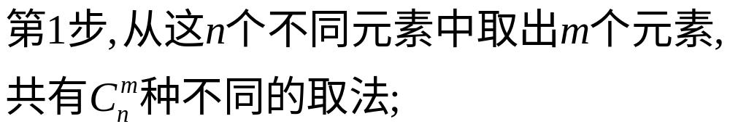

Slide 10
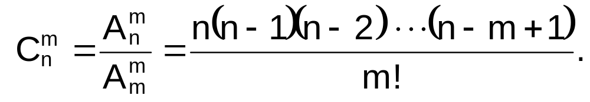


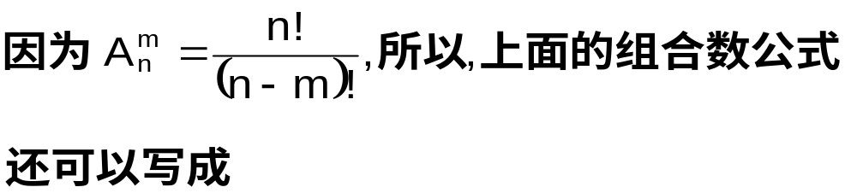
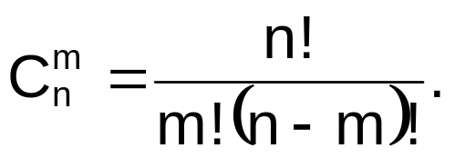
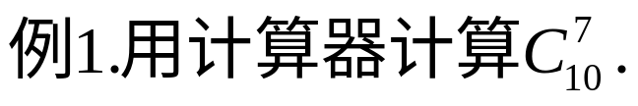

Slide 11
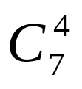
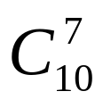
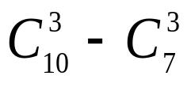
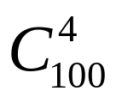
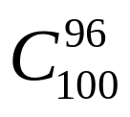
小练习：
1．计算：⑴
⑵
⑶
2．计算：⑴
⑵

Slide 12
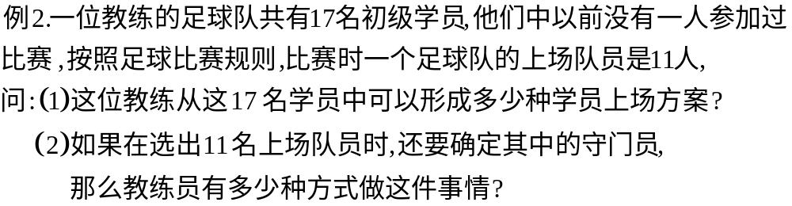
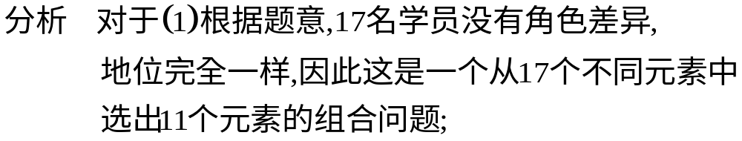
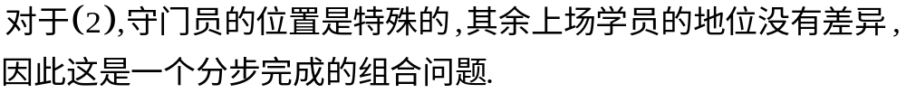

Slide 13
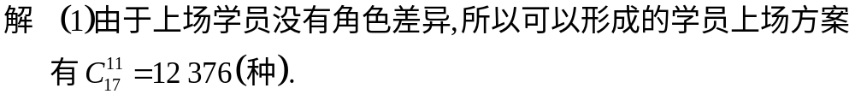
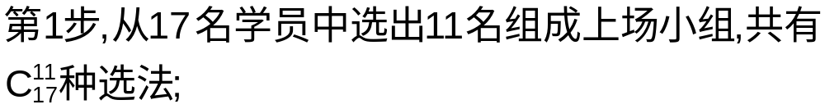
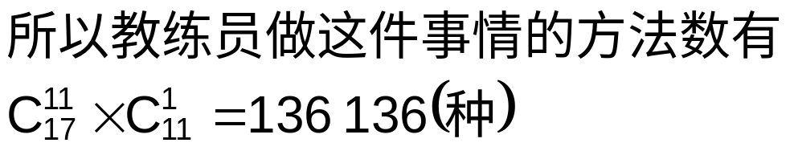

Slide 14
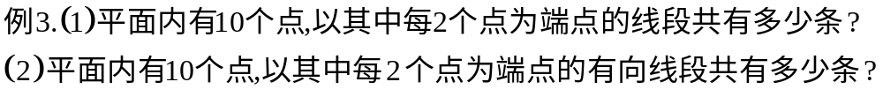
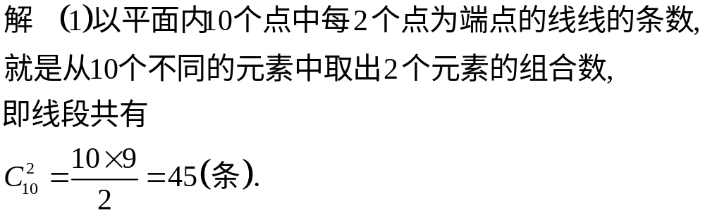

Slide 15
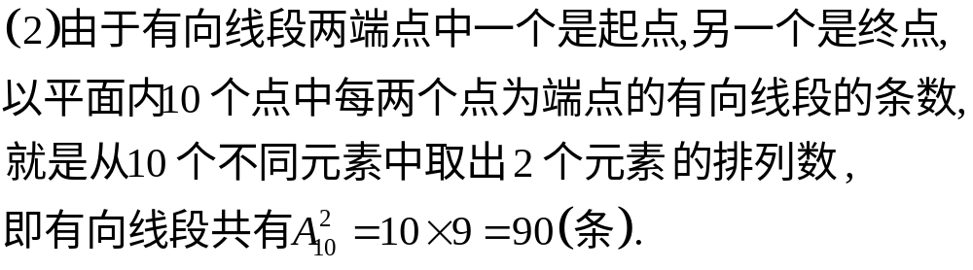
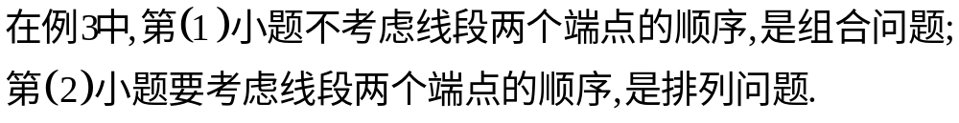

Slide 16
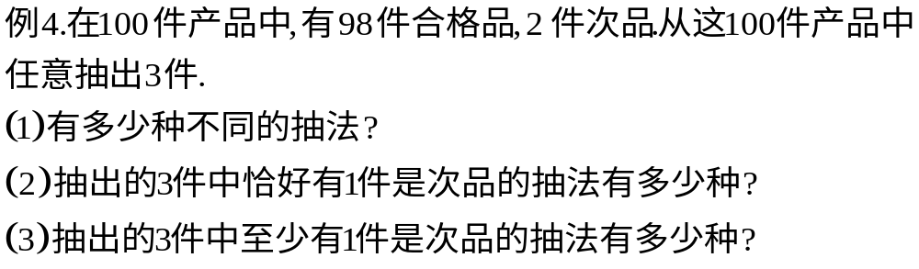
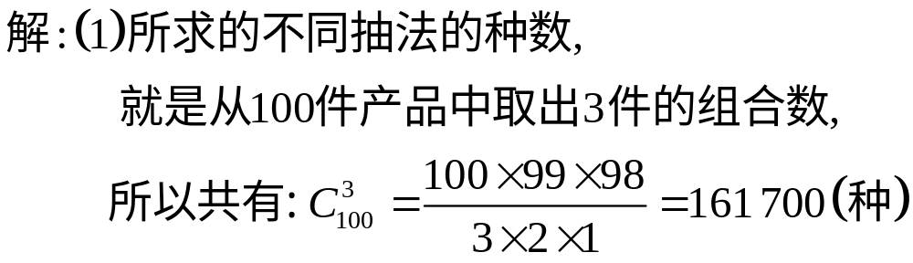


Slide 17



Slide 18


例5.有11名工人,其中5人会钳工,4人会车工,2人既会钳工又会车工,从中选4名钳工和4名车工,有多少种选法？

Slide 19
例6.某班共有50名同学，其中正、副班长各1名，现选派6名同学参加某课外小组，在下列各种情况中，各有多少种不同的选派方法？
①总共有多少种不同的选派方法？
②正副班长必须入选；
③正、副班长只有1人入选；
④正、副班长都不入选；
⑤正、副班长至少有1人入选；
⑥正、副班长至多有1人入选；
⑦班长以外的某3人不入选；
⑧班长有1人入选、班长以外的某2人不入选.

Slide 20


例7.现有四种颜色，给下图涂色，
要求相邻的两块不能涂同样的颜色.
2
3
1
5
4
例8.四封信投入三个信箱，信要全部投完，
①共有多少种不同的投法？
②若每个信箱都要有信，有多少种不同的投法？
问题②是分配问题，其原则是：先分组再分配.

Slide 21



思考与练习
（1）某演出队有9名歌舞演员，其中7人会唱歌，有5人会跳舞，今从9人中选取出2人，1人唱歌，1人跳舞，则不同选法有 种.
32
（2）某科研所有 8 名外文工作者，其中3人只会英语，2人只会日语，3人既会英语也会日语，现从这8人中选取3人会英语， 3人会日语的人去完成一次任务，有 种选法.
55
10
（3）有1克、2克、3克、4克的四个法码各一只，可以称 种不同重量的物体.

Slide 22
4.五个不同的小球投入到四个盒子中，每个盒子至少一个小球，
有多少种不同的投法？
5.六个不同的小球分成三堆， ① 若一堆1个，一堆2个，一堆
3个，有多少不同的分发？②若每堆两个，有多少不同的分发？
6.六个不同的小球分给三人， ① 若一人1个，一人2个，一人
3个，有多少不同的分发？②若每人两个，有多少不同的分发？
7.六个不同的小球分给三人， ① 若一人1个，一人1个，一人
4个，有多少不同的分发？

Slide 23





8.有9本不同的书；
⑴平均分给3个人，每人3本，有几种不同的分法？
⑵甲分2本，乙分3本，丙分4本，有几种不同的分法？
⑶1人2本，1人3本，1人4本，有几种不同的分法？
⑷若平均分为3份，每份3本，有几种不同的分法？
⑸若按2本、2本、2本、3本分成四份，有几种不同的分法？

Slide 24
9.六名护士和三名医生分配到三所医院工作，每所医院两名
护士，一名医生，共有多少种不同的分法？

Slide 25



Slide 26





Slide 27







Slide 28












Slide 29





代值法

Slide 30





Slide 31





6．求证：
7．设
求
8.解方程：⑴
⑵

